Slide 1
Les élèves de Grec mettent en scène les grands moments de l’Iliade

Slide 2
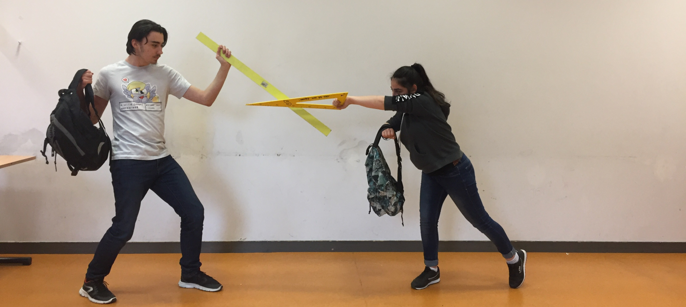
Les combats féroces devant Troie

Slide 3
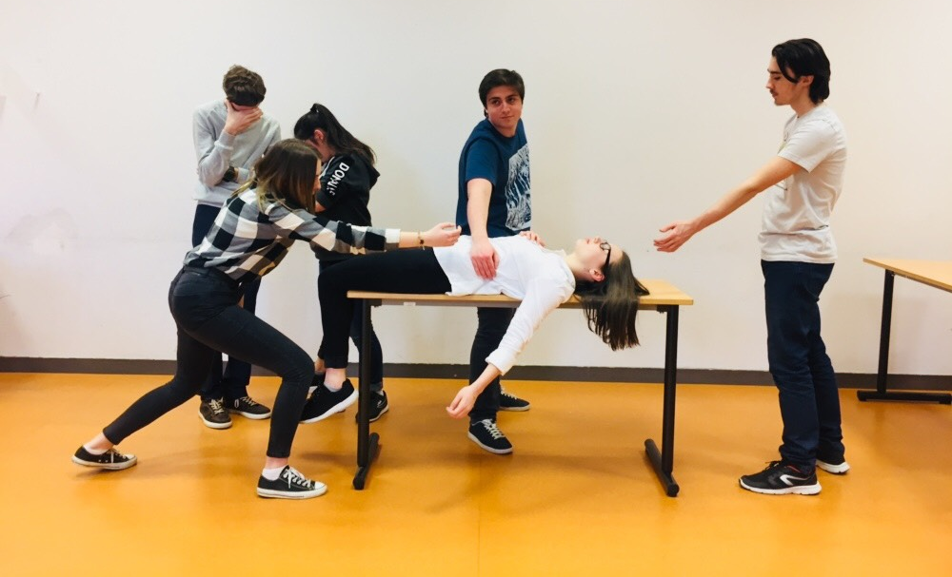
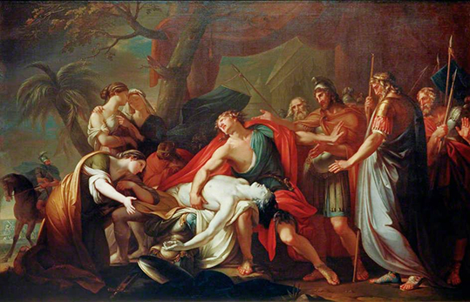
Achille et les Grecs pleurent la mort de Patrocle

Slide 4
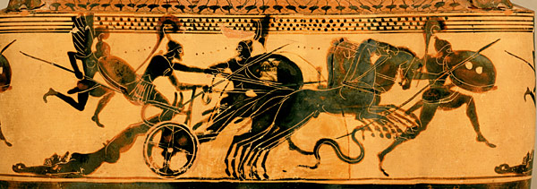
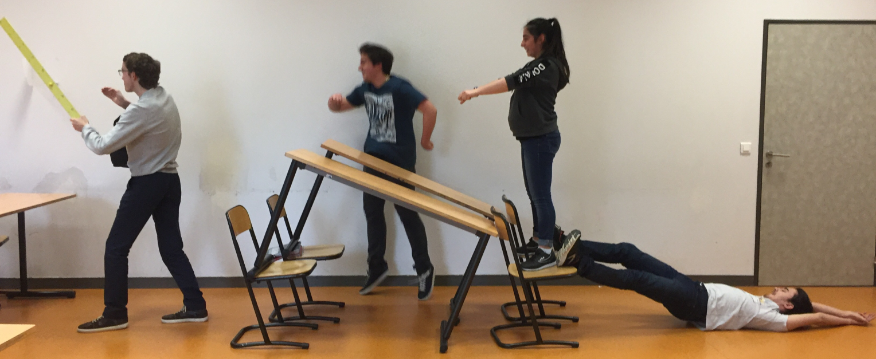
Achille traine le cadavre d’Hector derrière son char

Slide 5
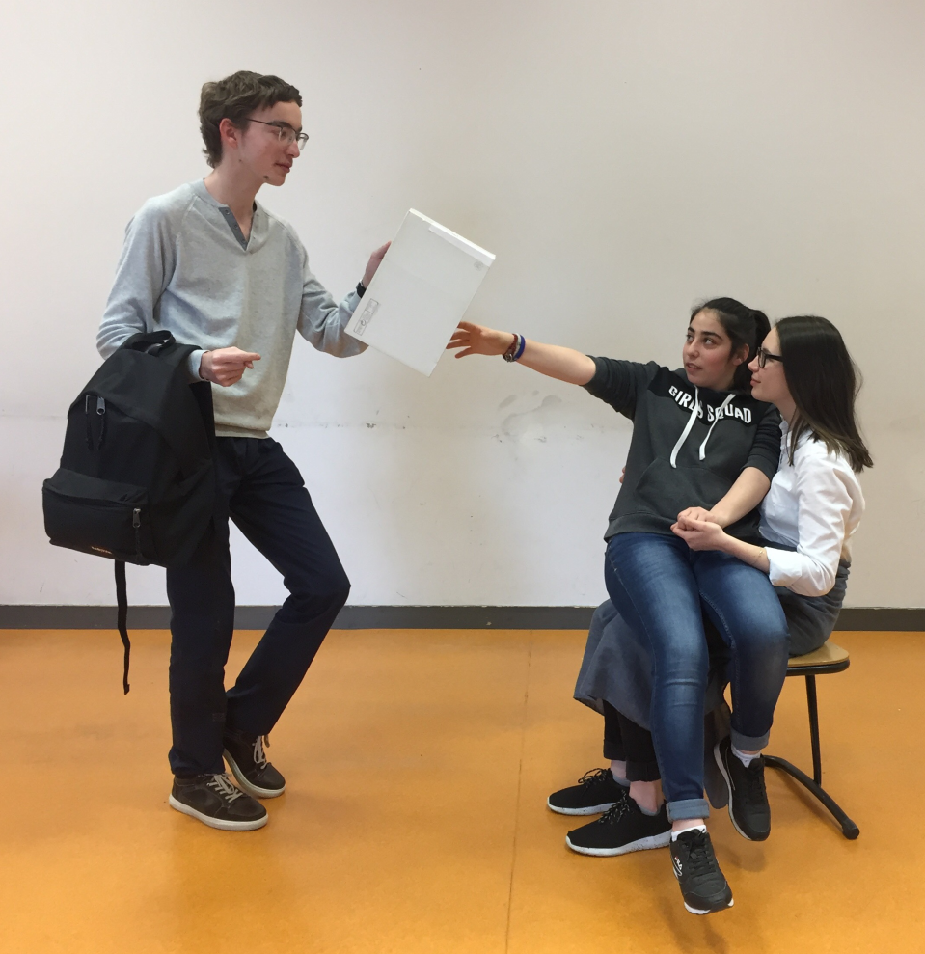
Les adieux d’Hector et d’Andromaque

Slide 6
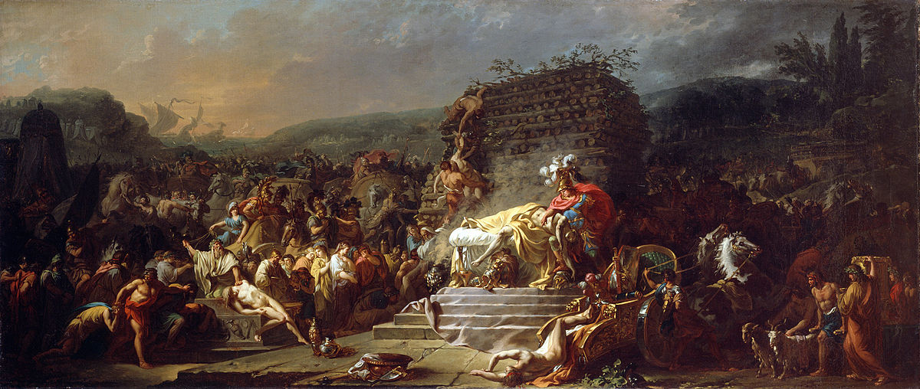
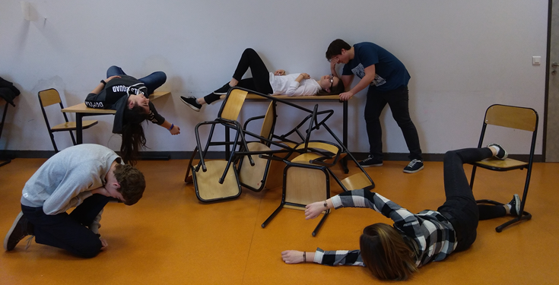
Les funérailles de Patrocle

